Slide 1

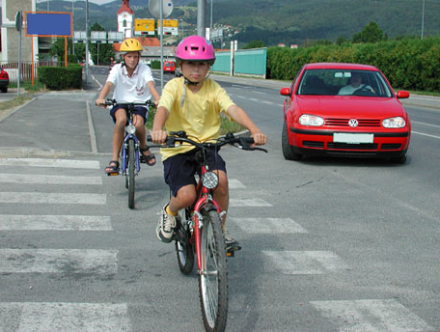
VOŽNJA S KOLESOM
Osnovna šola Dravlje
Klopčičeva 1
1000 Ljubljana
Varno v prometu
Vključevanje v promet
Načelo obrambne vožnje
Vozišče, kolesarski pas, kolesarska steza
Zavijanje desno
Zavijanje levo

Slide 2
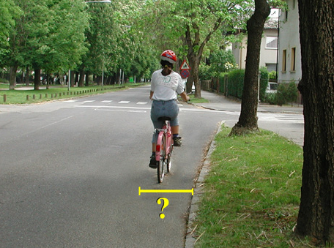
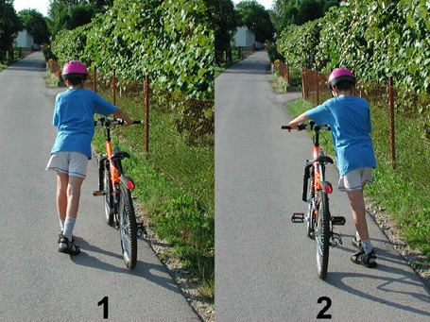
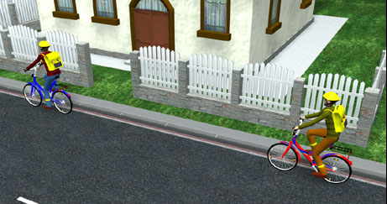
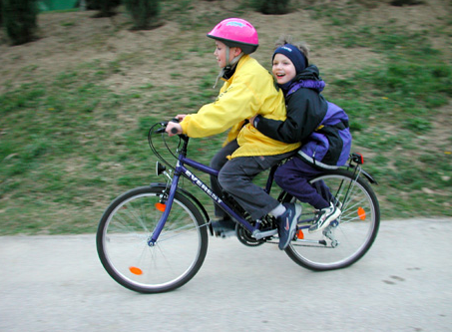
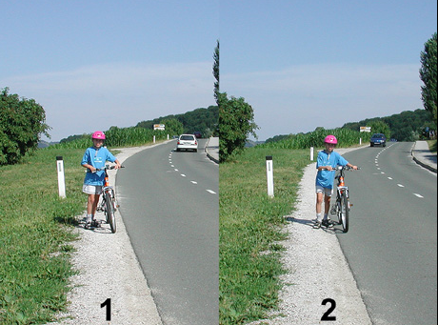
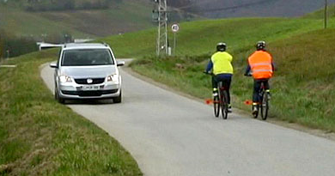
VARNO V PROMETU
Kolesar sme od roba vozišča voziti v širini enega metra.
Narobe! Pravilno!
Primerna varnostna razdalja med kolesarjema je vsaj tri dolžine koles.
Vožnja „vštric“ je prepovedana.
Otrok kolesar na prtljažniku ne sme voziti drugega otroka.
Bolj varno! Manj varno!

Slide 3
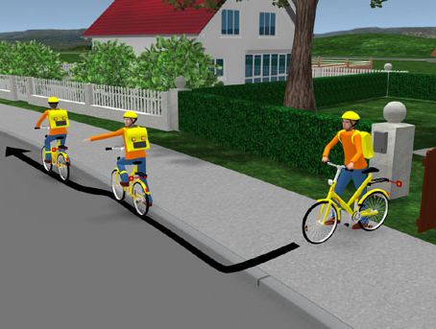
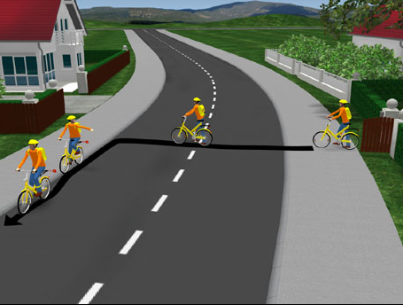
VKLJUČEVANJE V PROMET
Kolo potiskaš preko pločnika, ga postaviš ob rob vozišča v smeri vožnje, s pločnika stopiš na kolo, pogledaš čez levo ramo, z roko nakažeš smer vožnje, z obema rokama primeš krmilo in odpelješ.
Kolo potiskaš preko pločnika do vozišča. Preden prečkaš vozišče, se prepričaj, da je pot res prosta. Ob potiskanju kolesa prečkaj vozišče in se vključi v promet kot v prejšnjem primeru.
Na kolo vedno stopaj s pločnika.

Slide 4
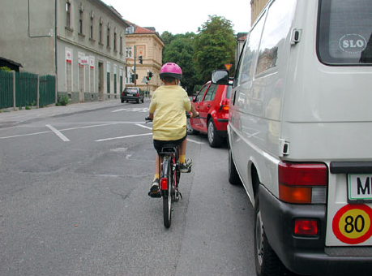
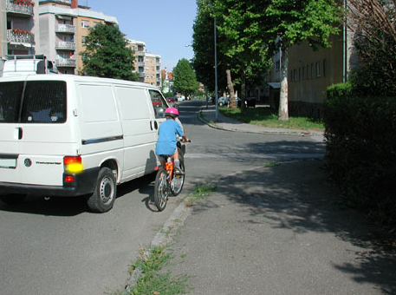
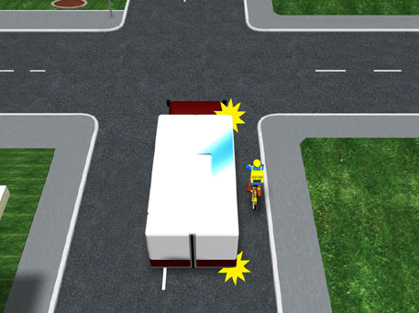
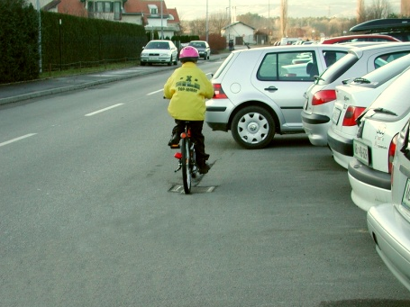
NAČELO OBRAMBNE VOŽNJE – predvidi napake drugih in prilagodi svoje ravnanje
Kot kolesar med vožnjo opazuj druga vozila in dogajanje v svoji bližini. Skušaj predvideti ravnanje ostalih udeležencev, zaznati morebitno nevarnost in vožnjo prilagoditi trenutnim razmeram.
Rdeč avto je speljal iz parkirišča. Prilagodi hitrost vožnje.
Voznik kombija te očitno ne vidi. Ustavi in počakaj da zavije.
Ustavi se. Voznik belega avtomobila te ni opazil.
Prepričaj se, da te je voznik kamiona opazil, šele takrat nadaljuj vožnjo.

Slide 5
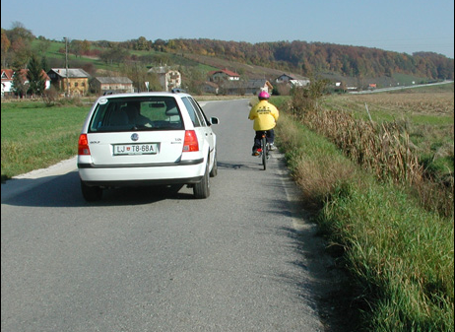
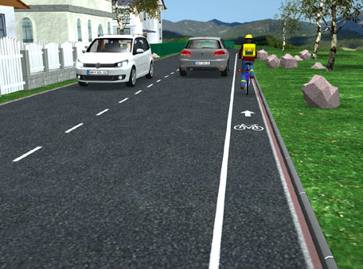
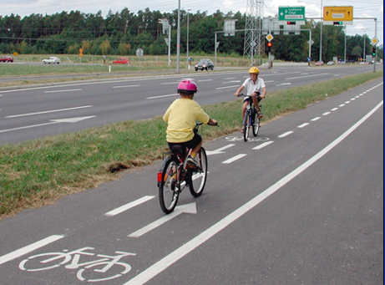
VOZIŠČE, KOLESARSKI PAS, KOLESARSKA STEZA
Če ni kolesarskega pasu ali steze, moraš kot kolesar voziti ob desnem robu vozišča. Rob označuje bankina, robnik, bela ali rumena črta in modra črta ob parkirnih prostorih.
Pazi na visoke robnike, neutrjene bankine in hitrostne ovire (pelješ mimo ovire).
Kolesarski pas je prometna površina, ki je namenjena samo kolesarjem. Od prometnega pasu je ločen z neprekinjeno ločilno črto. Smer vožnje je označena s puščico in simboli na kolesarskem pasu.
Kolesarska steza je speljana ob vozišču po pločniku in je od njega ločena z neprekinjeno črto. Lahko je enosmerna ali dvosmerna (zgoraj). Smer vožnje je označena s puščico in simbolom ter prometnim znakom. Najvarneje je voziti po sredini steze.
Vedno pazi na smer vožnje.

Slide 6
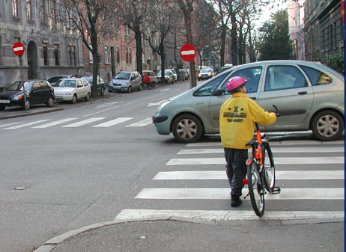
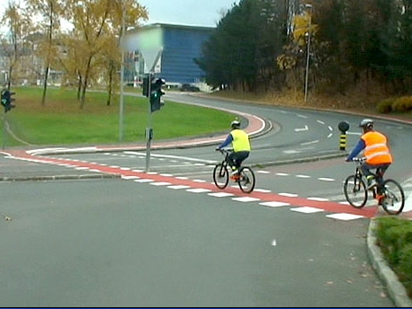
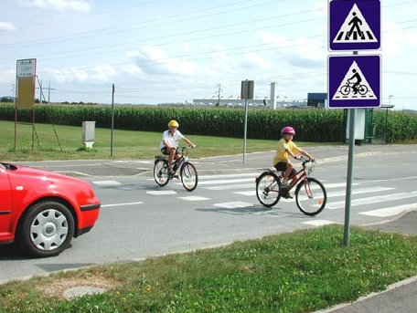
PREHOD ZA PEŠCE, PREHOD ZA KOLESARJE
Kot kolesar vozišče lahko prečkaš tudi na prehodu za pešce le tedaj, ko ob sebi potiskaš kolo.
Po prehodu za pešce se nikoli ne smeš peljati.
Vozišče lahko prečkaš tudi po kolesarski stezi. V tem primeru se lahko čez cesto pelješ, pri čemer moraš biti pozoren na prometne znake in semaforje.
Kolesarja pravilno prečkata vozišče. Talne označbe nazorno prikazujejo prehod za pešce in prehod za kolesarje, hkrati pa prometni znak za prehod opozarja tudi voznike avtomobilov.

Slide 7
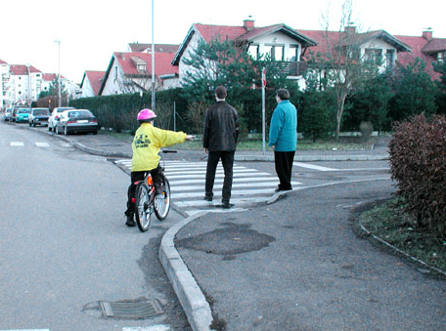
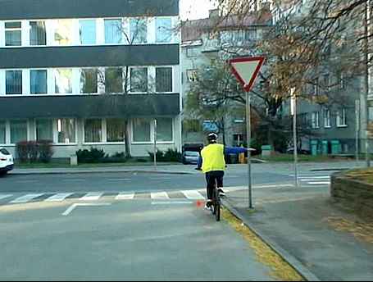
ZAVIJANJE DESNO
Kolesar smer zavijanja nakaže z desno roko.
S pogledom čez ramo se prepriča, da nikogar ne ovira.
Zavija ob robniku, bankini.
Je posebej pozoren na pešce, ki jim z zavijanjem seka pot.

Slide 8
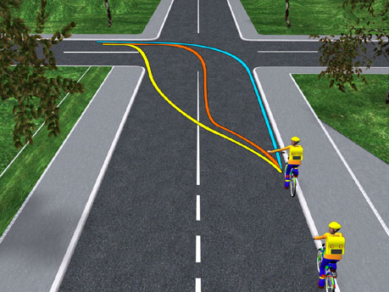
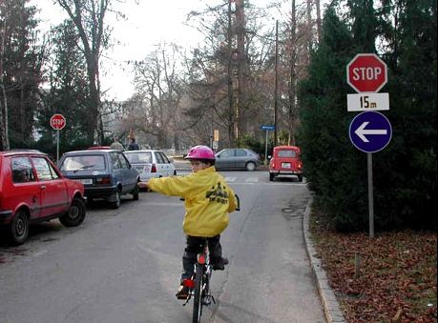
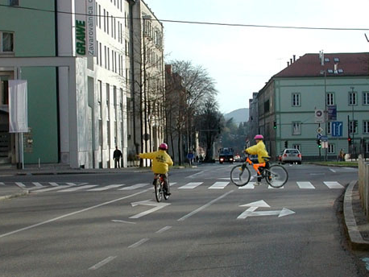
ZAVIJANJE LEVO
Kolesar se pripravi na zavijanje s tem, da najprej pogleda čez levo ramo nazaj.
Če je varno, z levo roko nakaže smer – še vedno vozi ob desnem robu vozišča.
Ponovno pogleda čez levo ramo in če je vozišče prosto se ustrezno razvrsti ne mesto zavijanja.
Pred križiščem se ustavi ali z upočasnjeno vožnjo zapelje v križišče.
V pravilnem loku izvozi križišče, in sicer k desnemu robniku.
Rdeča črta prikazuje pravilno razvrstitev ob vzdolžno ločilno črto.
Pravilna razvrstitev na ustrezen prometni pas.
Pogled čez ramo.

Slide 9
Opomba:
Slike so last avtorjev (Primotehna d.o.o.). Z diapozitivi želim le na kratko predstaviti vsebine, katere učenci usvajajo z namenom, da opravijo kolesarski izpit.
Alenka Balon
Ljubljana, 10.9. 2014
Viri:
S kolesom v šolo (CD), PRIMOTEHNA d.o.o., Šentiljska cesta 49, MARIBOR

